Slide 1
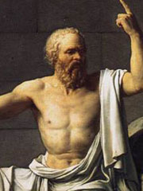
Древнегреческий философ Сократ (ок. 469 г. до н.э. – 399 г. до н.э.) Афины
«Мы живем не для того, чтобы есть, а едим для того, чтобы жить.»

Slide 2
Проблемный вопрос:
Что происходит с пищей после переваривания ее в желудке и двенадцатиперстной кишке?

Slide 3
ТЕМА УРОКА: «Пищеварение в тонком и толстом кишечнике. Печень и её функции»
Цель урока:
рассмотреть строение и функции тонкого и толстого кишечника, выяснить значение печени в организме

Slide 4
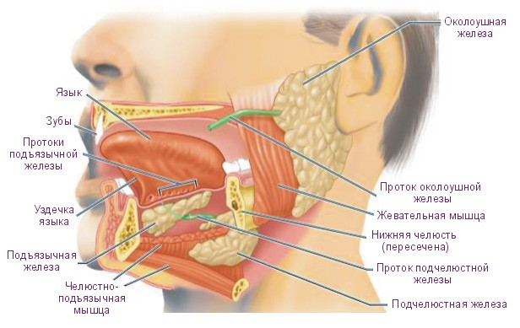
РОТОВАЯ ПОЛОСТЬ

Slide 5
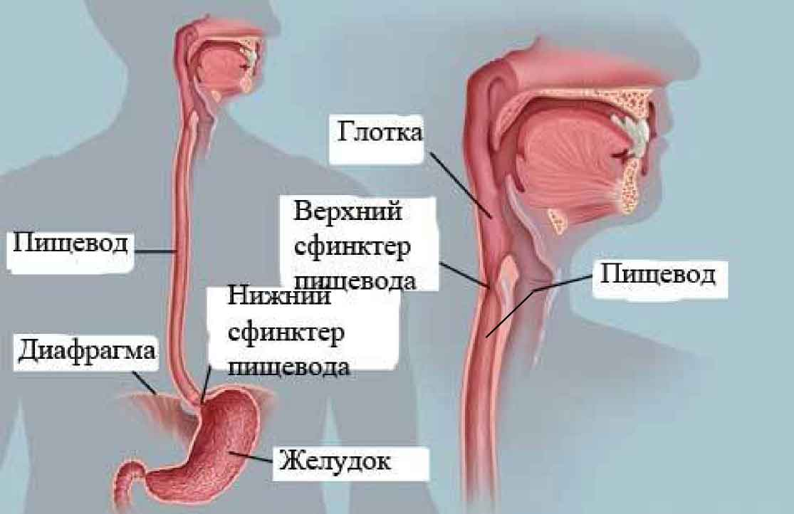
ПИЩЕВОД

Slide 6
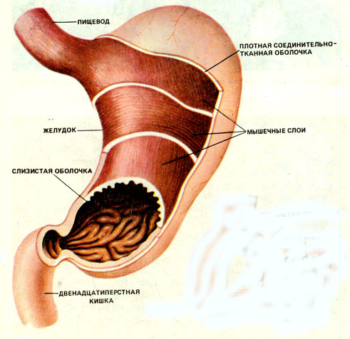
ЖЕЛУДОК

Slide 7
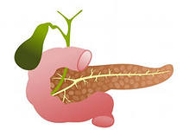
ДВЕНАДЦАТИПЕРСТНАЯ КИШКА

Slide 8
Названия отделов ЖКТ | Функции | Среда | Конечные вещества
 | 1. 2. 3. 4. 5.
 | 1. |  | –
 | 1. 2.
 | 1.
Выберите правильные варианты ответов и расположите ответы по порядку
12-ти перстная кишка Ротовая полость Пищевод Желудок | Механическая обработка Переваривание углеводов продолжается, начало расщепления белков Проводящая Склеивание Обеззараживание Начало переваривания углеводов Смачивание Переваривание углеводов, белков, начало расщепления жиров | Слабощелочная Кислая | Фермент амилаза расщепляет углеводы до глюкозы и моносахаров Фермент пепсин расщепляет белки до аминокислот Фермент трипсин расщепляет жиры до глицерина и жирных кислот

Slide 9
Названия отделов ЖКТ | Функции | Среда | Конечные вещества
Ротовая полость | 1. Механическая обработка 2. Смачивание 3. Склеивание 4. Обеззараживание 5. Начало переваривания углеводов | Слабощелочная | Фермент амилаза расщепляет углеводы до глюкозы и моносахаров
Пищевод | Проводящая | Слабощелочная | –
Желудок | 1. Переваривание углеводов продолжается, начало расщепления белков 2. Обеззараживание | Кислая | Фермент пепсин расщепляет белки до аминокислот
12-ти перстная кишка | 1. Переваривание углеводов, белков, начало расщепления жиров | Слабощелочная | Фермент трипсин расщепляет жиры до глицерина и жирных кислот

